Slide 1
にほんご JPN101
Dec. 1, 2009
(Tuesday)

Slide 2
サンクスギビングの休み
どうでしたか。
なにを しましたか。

Slide 3
ふくしゅう

Slide 4
キャンパス
EASの としょかんは どこに ありますか。
フリストは どんな たてものですか。
フリストに がくしょくが ありますか。
たいいくかんに なにを しに いきますか。
日本ごの じゅぎょうは どこで ありますか。
ほんやの なまえは なんです。
りょうは どこですか。
どこで ひるごはんを たべますか。
？？？

Slide 5
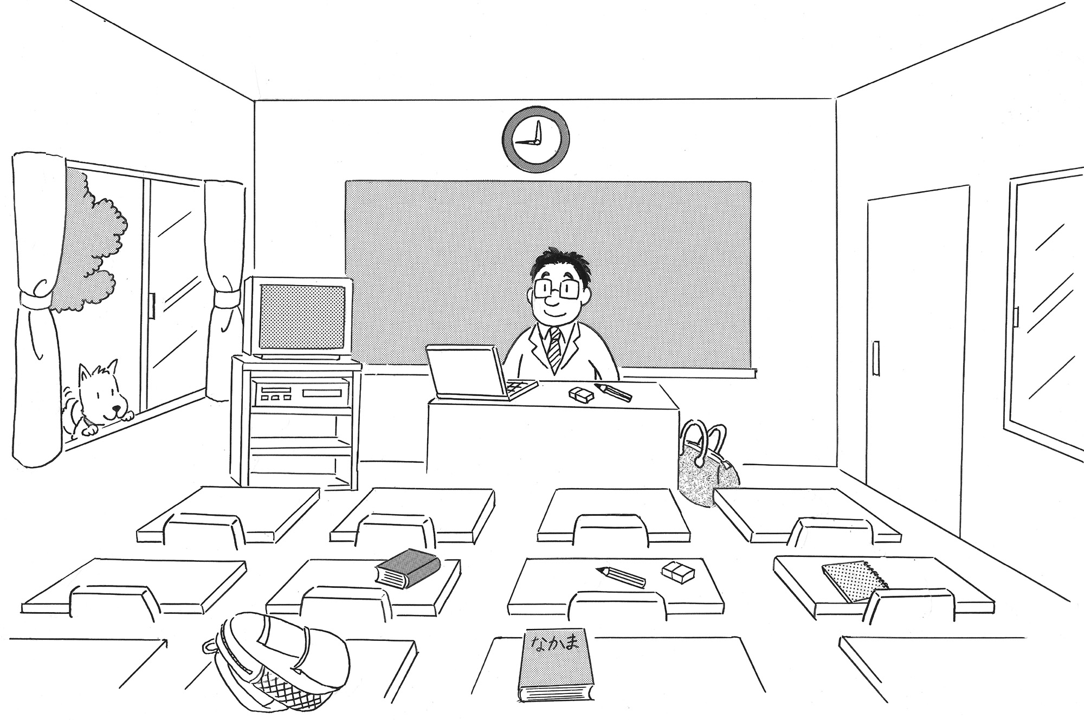
きょうしつ

Slide 6
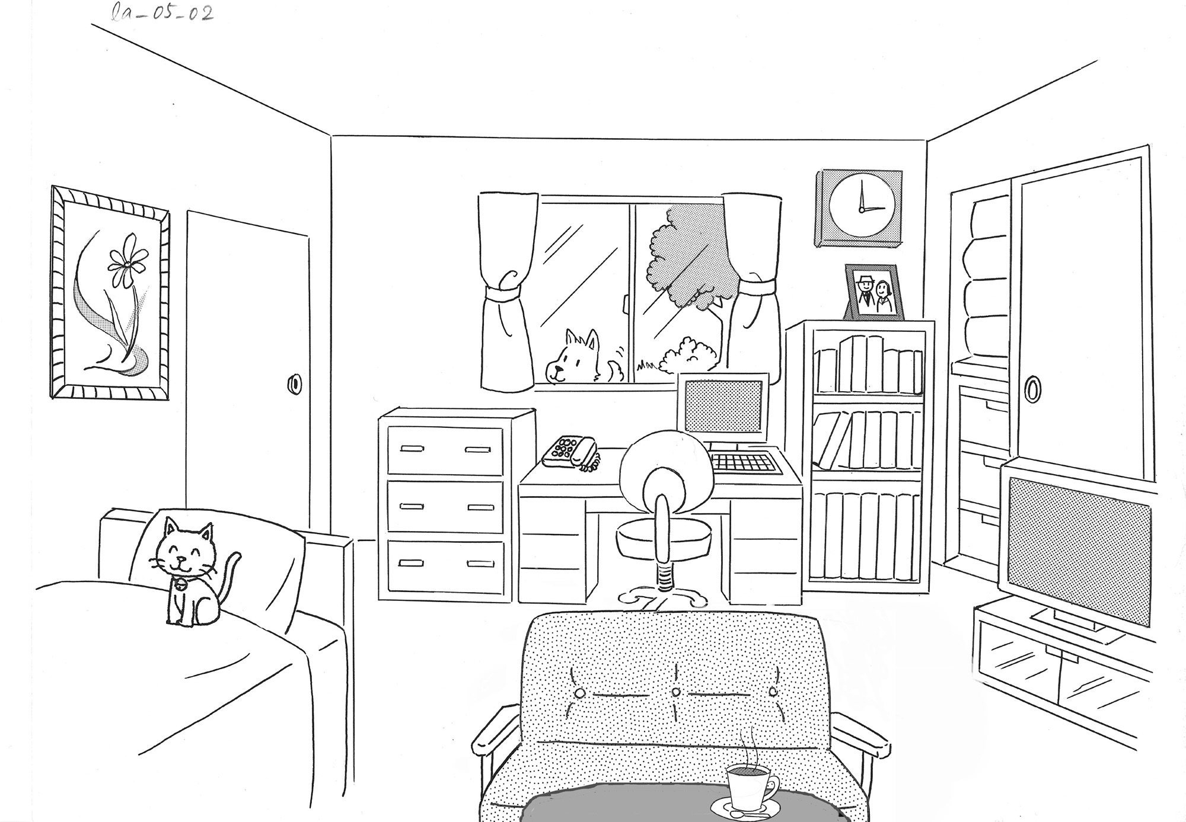
へや

Slide 7
Referring to people, places and things using この、その、あの、どの
Ａ： ～さんの りょうは どの りょう ですか。
Ｂ： ウイットマンです。
Ａ： どんな りょう ですか。
Ｂ： あたらしい りょうです。
Ａ： いいですね。へやは ひろい ですか。
Ｂ： いいえ、あまり ひろくありません。でも、
とても あかるい へやです。
Ａ： へやの なかに なにが ありますか。
Ｂ： ちいさい コンピュータと 大きい ベッドが あります。

Slide 8
P198 Interrogation Expressions

Slide 9
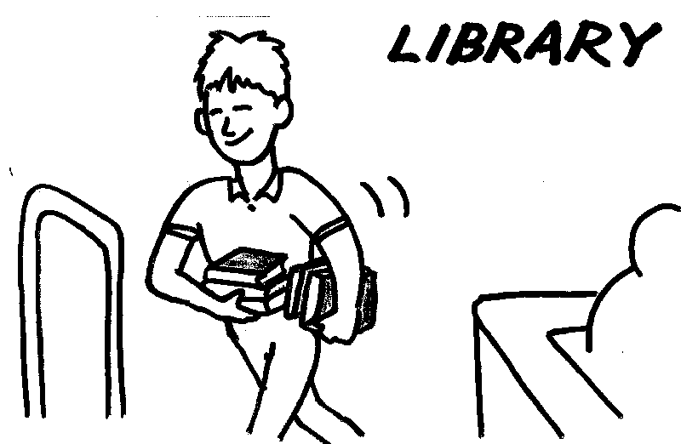
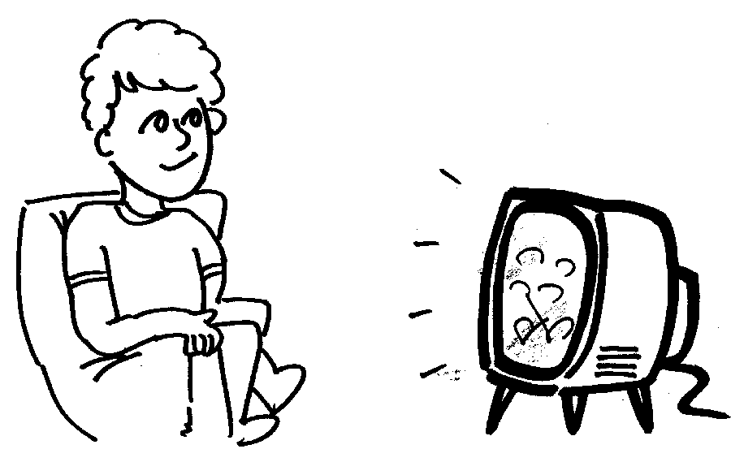
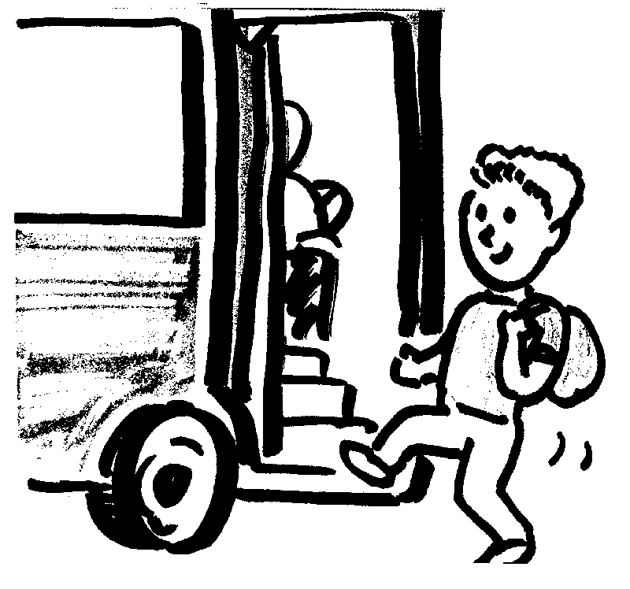
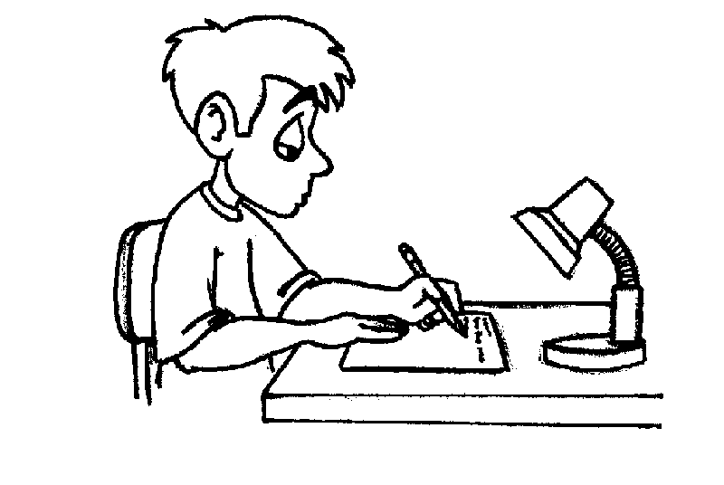
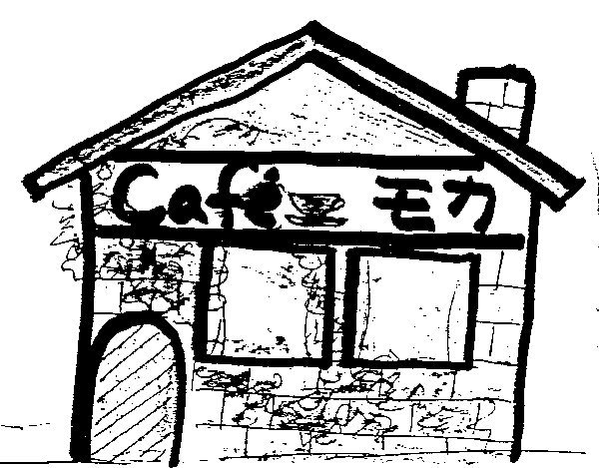
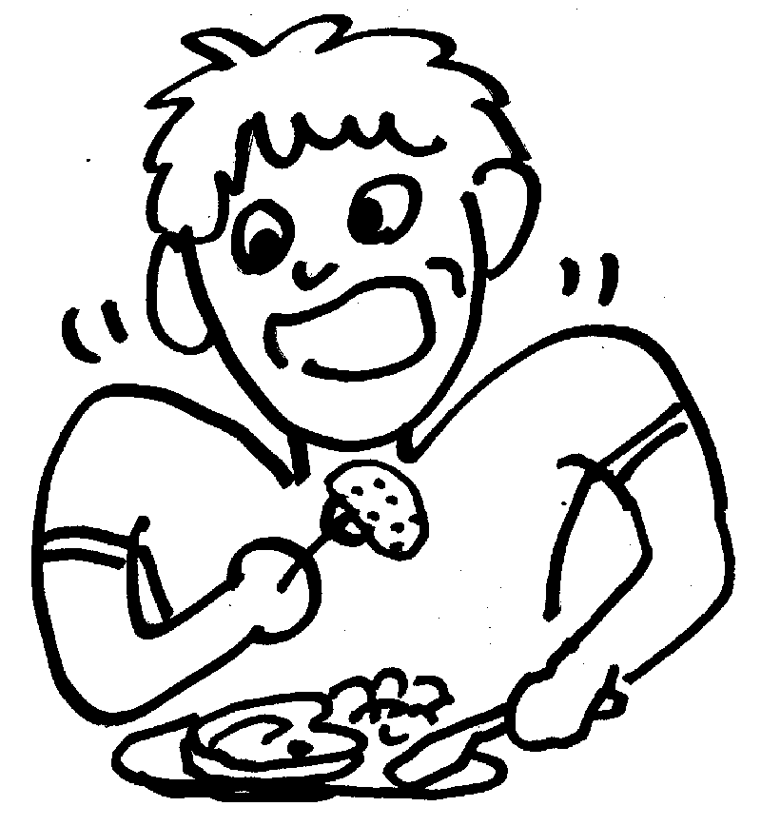
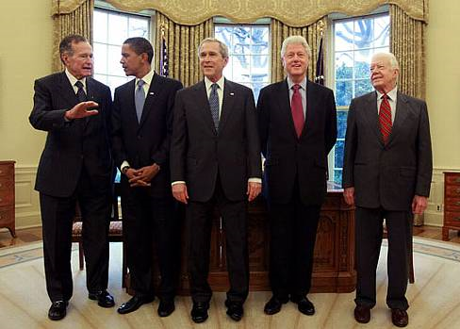
Question Words

Slide 10
て-form (adjectives)
げんきな
たのしい
つまらない
学生
いい
むずかしい
ざんねん
さびしい
げんきで
たのしくて
つまらなくて
学生で
よくて
むずかしくて
ざんねんで
さびしくて

Slide 11
Adjectives
～さんの へやは どんな へやですか。
まきの先生は どんな 先生ですか。
プリンストン大学は どんな 大学ですか。
ニューヨークは、どんな まちですか。
日本ごの ちゅうかんしけんは どうでしたか。
こうこうの せいかつは どうでしたか。

Slide 12
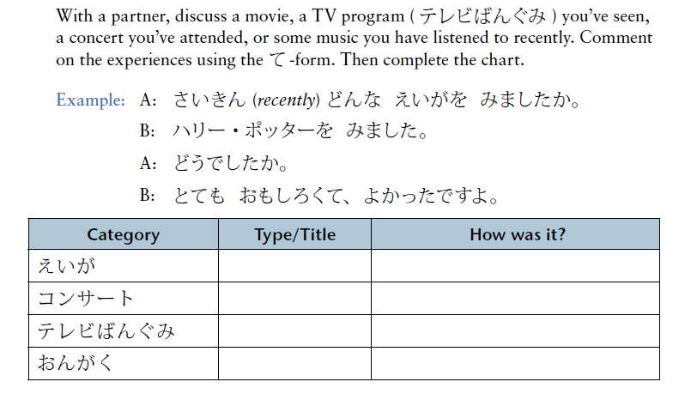
P236 Activity 3

Slide 13
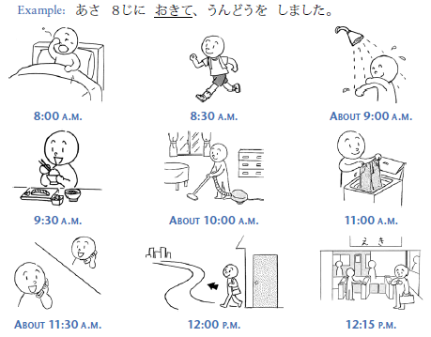
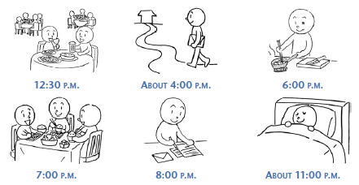
て-form (verbs)

Slide 14
きのう なにを しましたか。
Ex.
きのう はちじごろ おきました。それから、インターネットで ニュースを よんで、がくしょくで あさごはんを たべました。りょうから フリストまで じてんしゃで きました。９じから 日本ごの テストがありました。とても むずかしかったです。１じに アリスさんと としょかんで あって、スキットの ドラフトを いっしょに かきました。日本ごの クラスは、おもしろいですが、しゅくだいが たくさん あって、たいへんです。

Slide 15
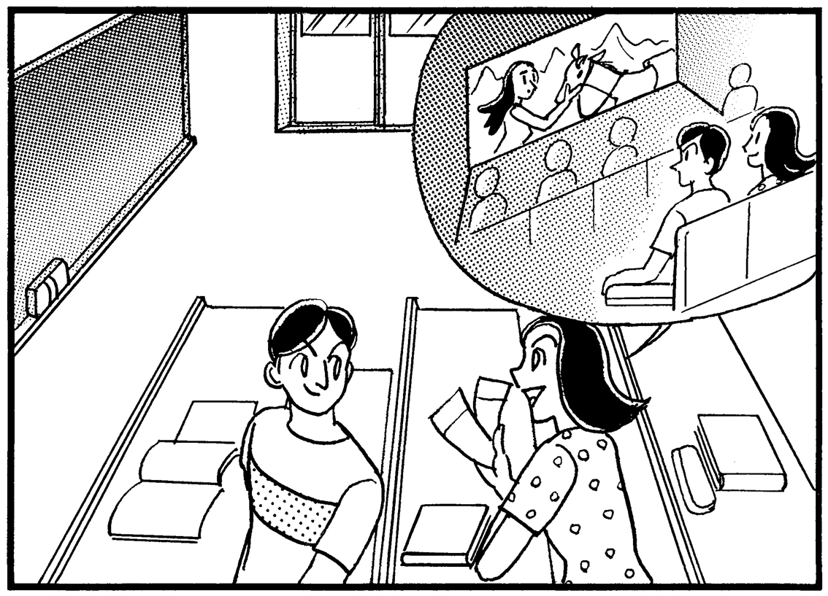
Extending and invitation using ませんか
The negative question from of a verb ～ませんか is often used to extend an invitation.
Why don’t we go to a move on the next day off?
 |  |  |  |  |  |  | Verb stem+ませんか
こんど | の | やすみ | に | いっしょに | えいが | に | いきませんか。

Slide 16
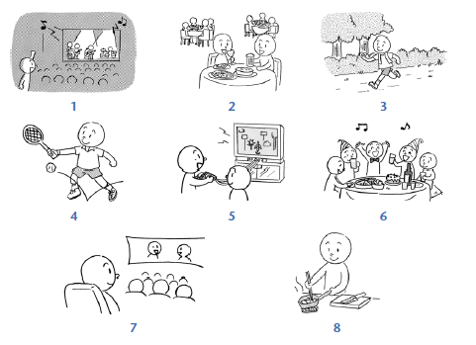
～ませんか

Slide 17
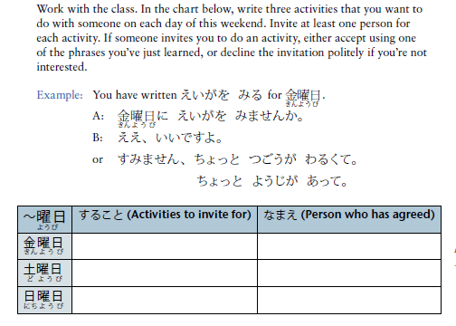
P239 Activity 2

Slide 18
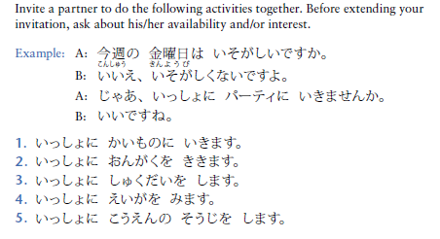
P238 Activity 3

Slide 19
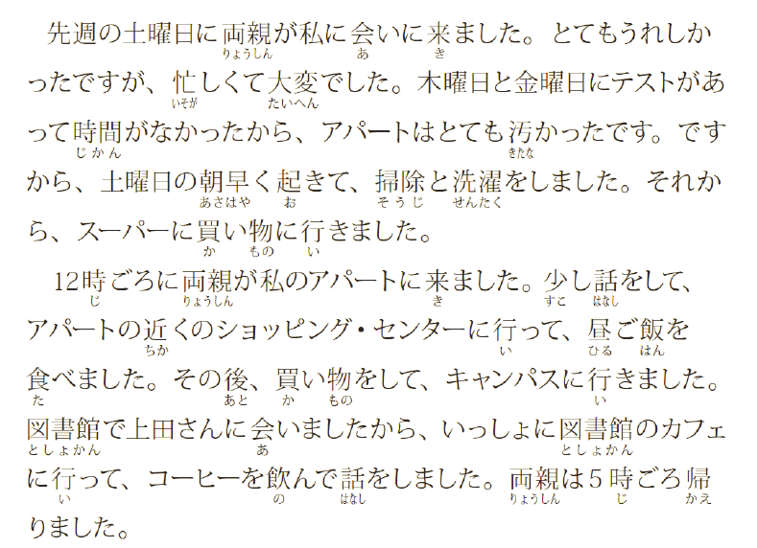
P246 よむれんしゅう

Slide 20
P246 よむれんしゅう

Slide 21
Dict-a-Conversation
You (Smith) are talking with your classmate, Mr. Kimura, who has a part-time job. You are asking questions.
スミス：
みむら：
スミス：
きむら：
スミス：
きむら：
スミス：
きむら：
スミス：
きむら：
きむらさん、しゅうまつは どうでしたか。
しゅうまつは いそがしかったですよ。
そうですか。なにを しましたか。
デパートで アルバイトを しました。
いつ アルバイトを しますか。
どようびと にちようびに します。きょうは しません。
こんばんは ひまですか。
ええ、こんばんは ひまですよ。
じゃあ、レストランに ばんごはんを たべに いきませんか。
ばんごはんですか。いいですね。ぜひ。

